Slide 1
脚本分析报告
第五小组
刘浩龙、李嘉晨、莫泽威、祝鹏富、郑宜静

Slide 2
目录/Contents
01
脚本基本介绍
02
辅助类方法分析
03
证书相关函数分析
04
配置相关函数分析
05
主函数分析

Slide 3
01
脚本基本介绍

Slide 4
脚本基本介绍
build_chain.sh是FISCO BCOS给用户提供的用于快速搭建FISCO BCOS联盟链的脚本，用于快速生成一条链中节点的配置文件。
用户想快速体验可以使用-l命令选项指定节点IP和数目或者通过-f命令选项使用一个指定格式的配置文件，支持创建各种复杂业务场景的FISCO BCOS链。-l和-f命令选项必须指定一个且不可共存。

Slide 5
02
辅助类方法分析

Slide 6
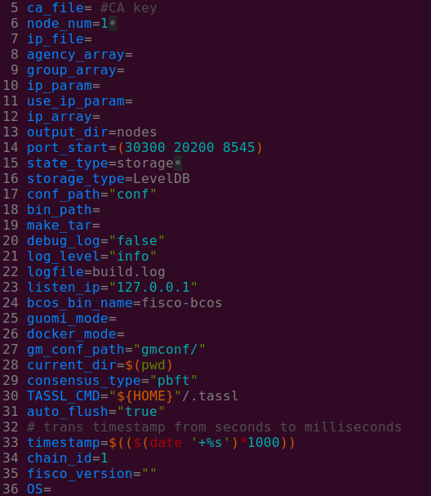
辅助相关方法分析
基本变量
默认值
代码的第5~36行显示了脚本里用到的各个变量，部分变量带有默认值，如节点数（node_num）、开始端口（port_start）、监听ip（127.0.0.1）等。

Slide 7
辅助相关方法分析
help（）
parse_params()
输出build_chain.sh操作命令选项。
解析build_chain.sh脚本操作命令选项。
print_result()
check_env()
输出build_chain.sh运行结果信息
检查openssl等环境变量是否满足脚本运行要求
check_and_install_tassl()
Dir_must_not_exists()
检查TASSL是否安装。
检查脚本运行结果是否已经存在

Slide 8
03
证书相关方法分析

Slide 9
证书相关方法分析
联盟证书
gen_chain_cert()
生成联盟链证书。联盟链委员会使用openssl命令请求私钥ca.key，然后根据ca.key生成链证书ca.crt。
机构证书
gen_agency_cert()
生成机构证书。机构使用openssl命令生成机构私钥agency.key，然后用机构私钥agency.key得到机构证书请求文件agency.csr，发送agency.csr给联盟链委员会，委员会使用ca.key根据agency.csr生成机构证书agency.crt并发送给对应机构。
节点证书
gen_node_cert()
生成节点证书。节点生成私钥node.key和证书请求文件node.csr，机构管理员使用私钥agency.key和证书请求文件node.csr为节点/SDK颁发证书node.crt。

Slide 10
04
配置相关方法分析

Slide 11
配置相关方法分析
generate_script_template()
· 生成脚本的模板，并导入头两行内容。
generate_node_scripts()
· 主要是利用generate_script_template()方法生成start.sh和stop.sh两个脚本。
genTransTest()
· 生成transTest.sh脚本。
generate_server_scripts()
· 生成server脚本，包括start_all.sh和stop_all.sh。

Slide 12
配置相关方法分析
主要生成每个节点的主配置文件
RPC配置
P2P配置
listen_ip、channel_listen_port、jsonrpc_listen_port等
generate_config_ini()
listen_ip & port、node.X、enable_compress等
黑名单
群组配置
黑名单配置是一个列表。
group_data_path、group_config_path等
证书配置
日志配置
Data_path、key、cert、ca_cert、ca_path等
log_path、level、max_log_file_size、flush等

Slide 13
05
主函数分析

Slide 14
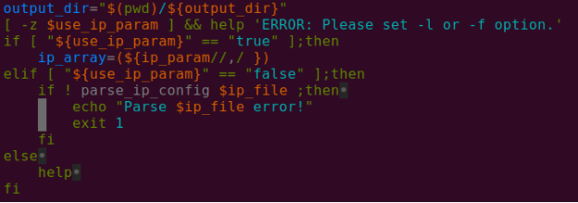
主函数方法分析
脚本会先根据命令选项-l或-f判断是使用命令输入的节点ip还是使用配置文件生成节点。

Slide 15
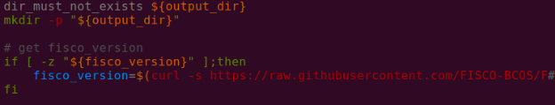
主函数方法分析
随后检测输出文件目录是否存在，以及fisco版本情况，如果脚本运行结果已存在，会提示先删除旧的目录。

Slide 16
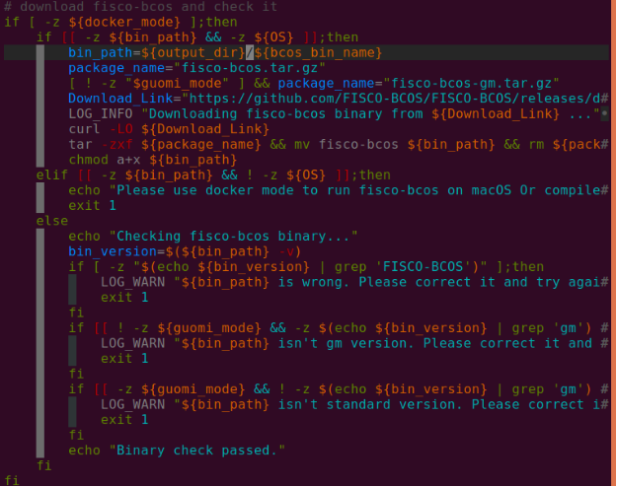
主函数方法分析
然后检查运行环境，下载fisco-bcos。

Slide 17
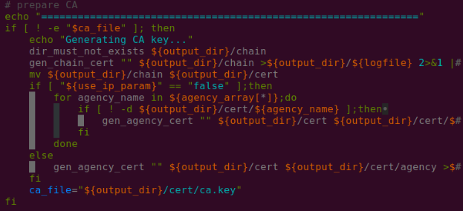
主函数方法分析
再根据命令输入的节点信息或配置文件调用gen_chain_cert()方法生成链证书。

Slide 18
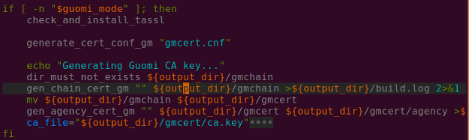
主函数方法分析
再调用gen_agency_cert()方法生成机构证书。

Slide 19
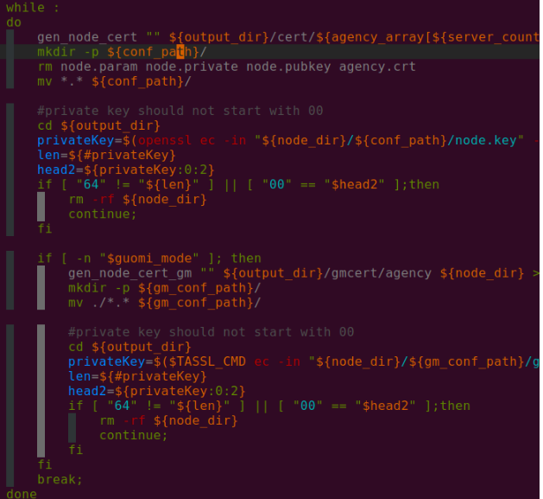
主函数方法分析
之后调用gen_node_cert()方法生成节点证书。

Slide 20
主函数方法分析
最后调用print_result()方法输出结果信息。

